Slide 1

الذكاء الاصطناعي تطبيقات عملية
د. معتز خالد سعد
18 أغسطس 2020

Slide 2
ما هو الذكاء؟
التفكير
التعلم
حل المشاكل
المعرفة
الذاكرة
...

Slide 3
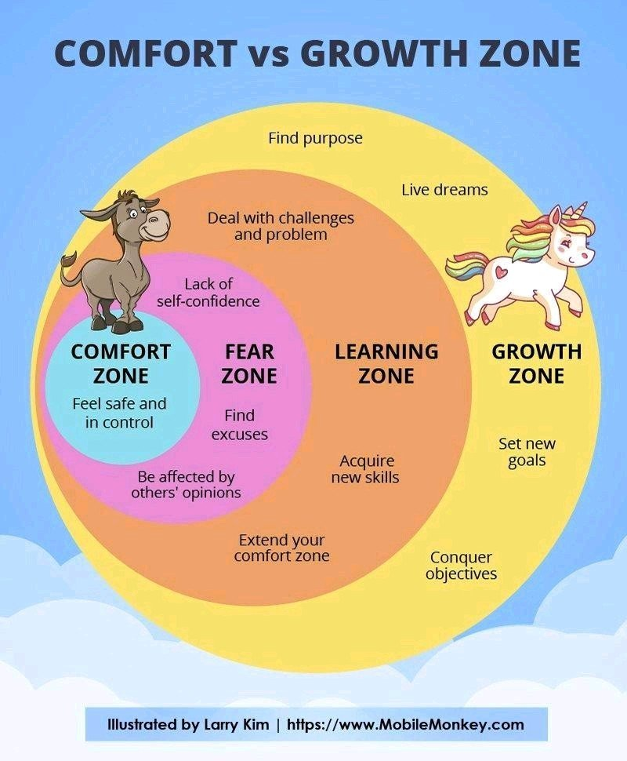
التعلم

Slide 4

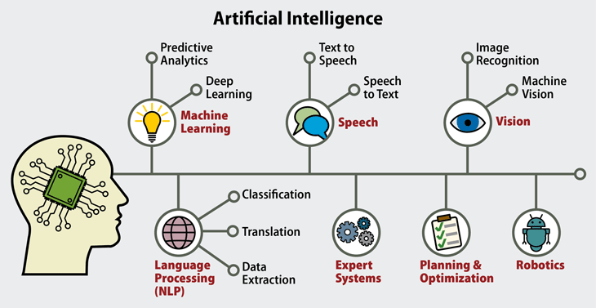
الذكاء الاصطناعي
تمكن الحاسوب من القيام بمهام تتطلب ذكاء
تمكن الحاسوب من التفكير أو التعلم

Slide 5
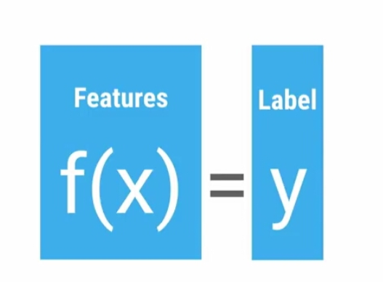
Machine Learning

Slide 6
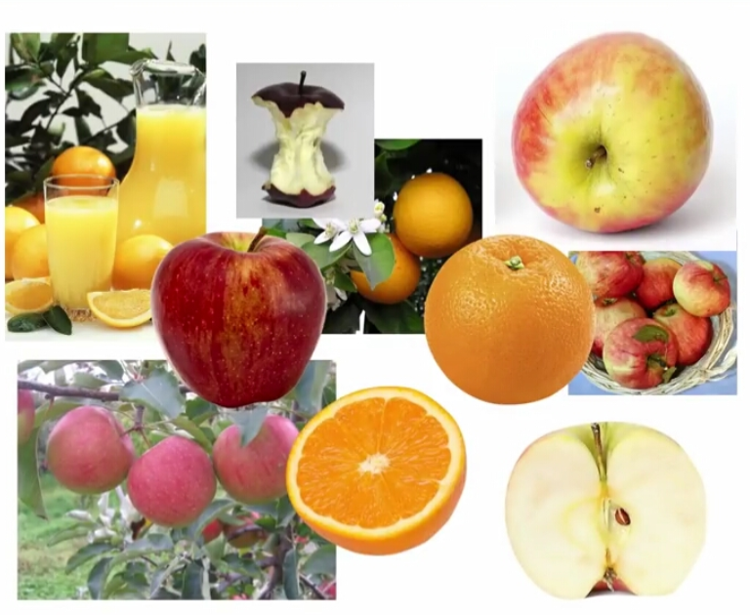
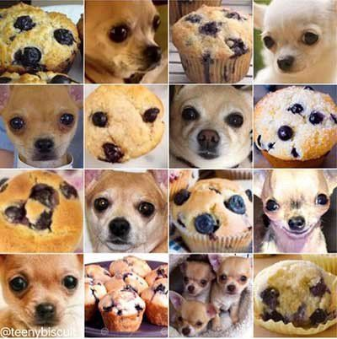

Slide 7
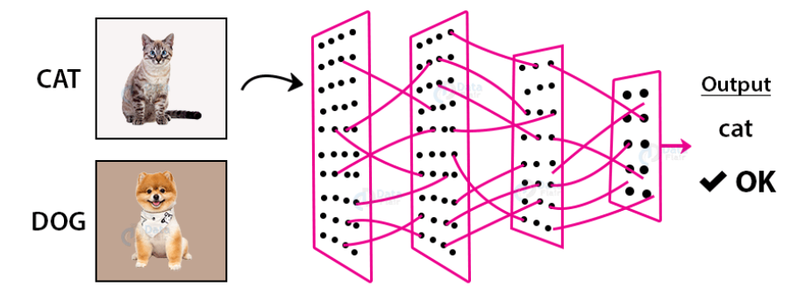
Learning by examples (training)

Slide 8
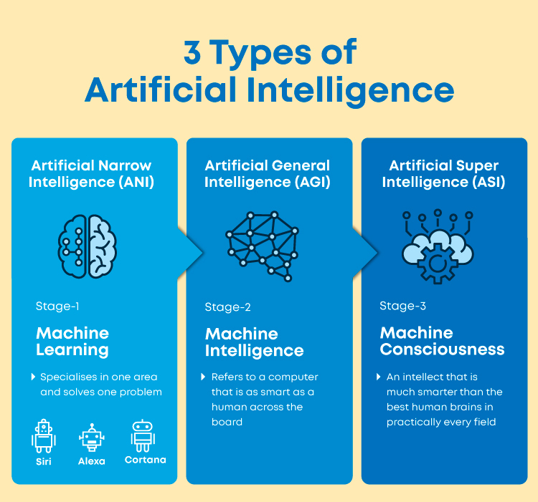
أنواع الذكاء الاصطناعي

Slide 9
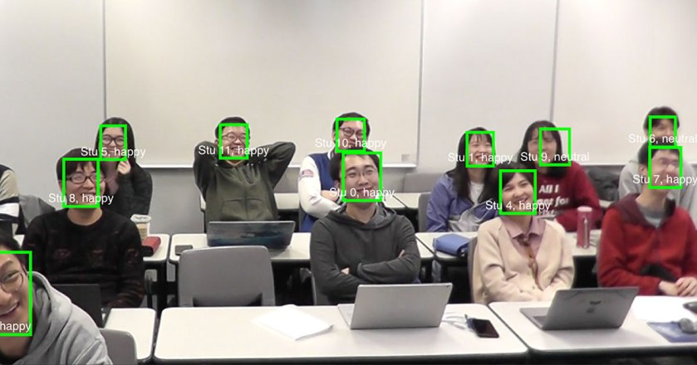
الرؤية الحاسوبيةComputer Vision

Slide 10

مكتبات تعليم الآلة

Slide 11

مكتبات تعليم الآلة
https://ai.facebook.com/
https://ai.google/

Slide 12
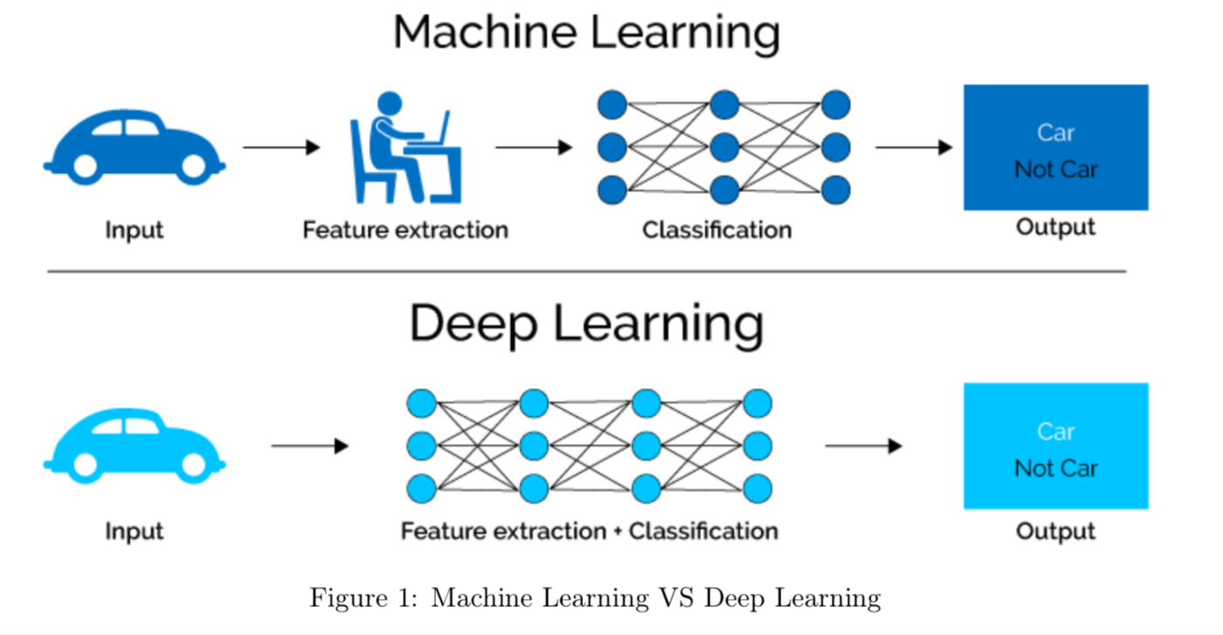
Deep Learning

Slide 13
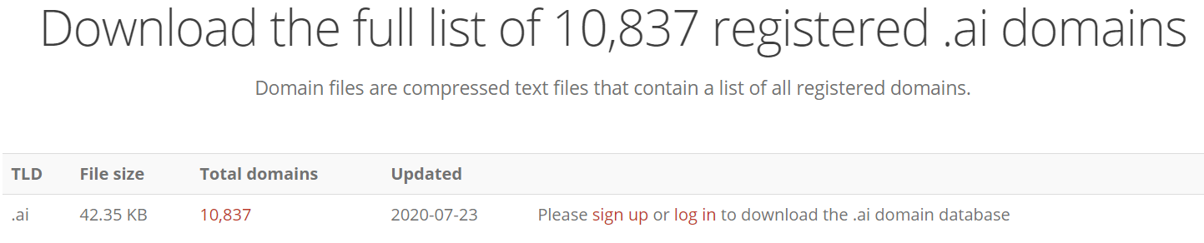
AI services
H2O https://www.h2o.ai/
OpenAI https://openai.com/
Google, Amazon Cloud
https://wit.ai/
IBM Watson

Slide 14
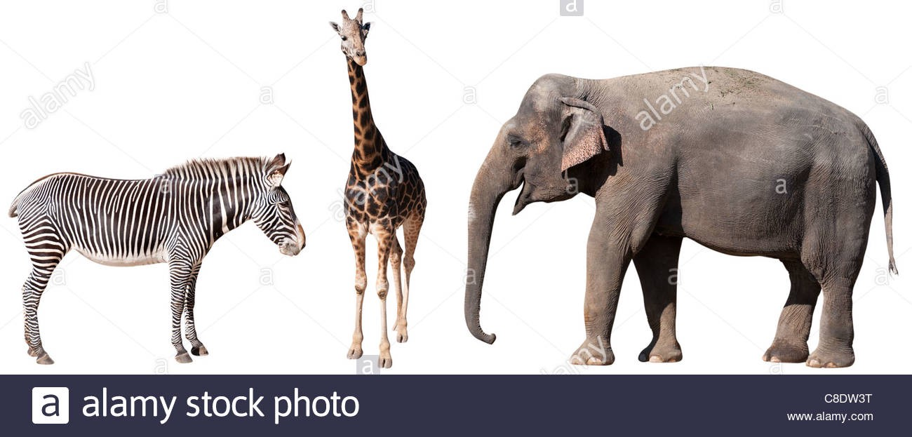
تصنيف الصور

Slide 15
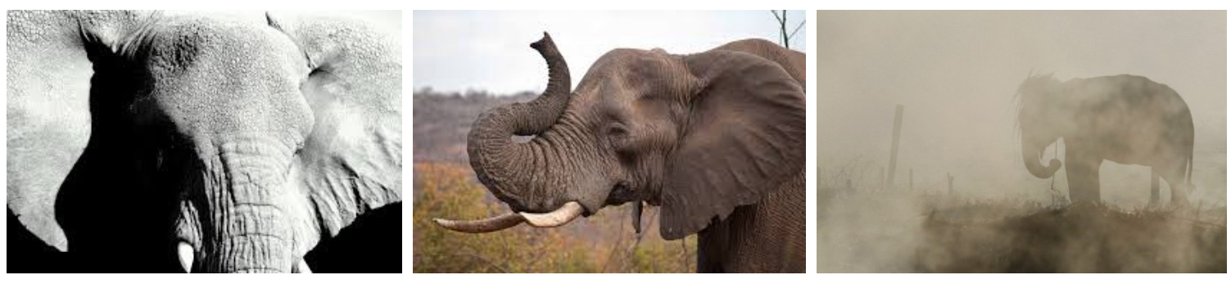
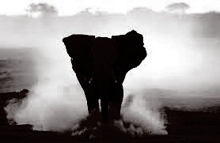
Elephant?

Slide 16
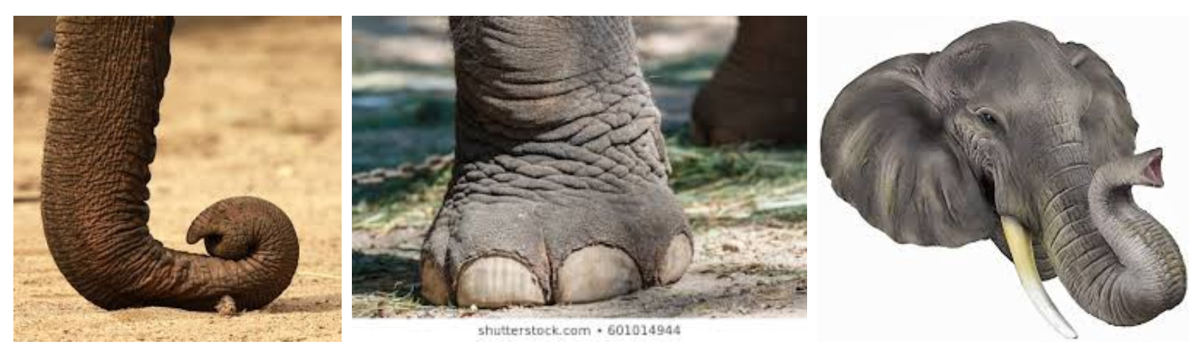
Elephant shape

Slide 17
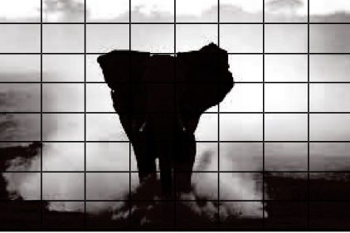
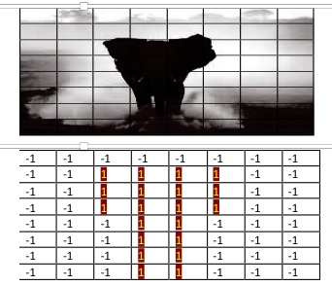
Shape matrix

Slide 18
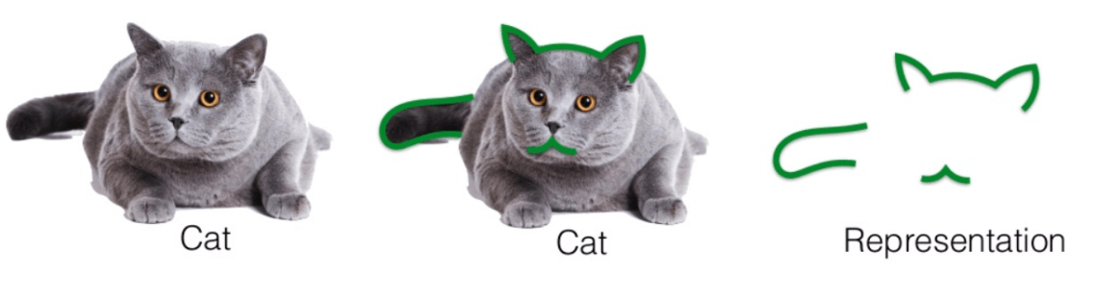
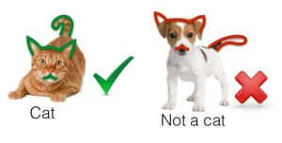
Cat Edges

Slide 19
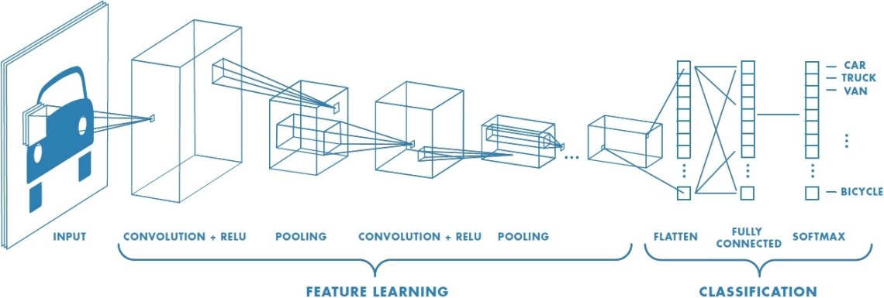
CNN

Slide 20


تطبيق عملي في مجال CV
Deep Face
TF Hub

Slide 21
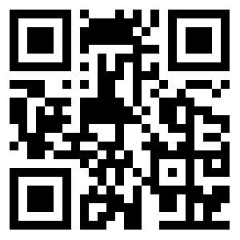
https://mksaad.wordpress.com/
شكرا ☺

